Slide 1



TRUYỀN TIN THẦN TỐC
Chia lớp thành 4 nhóm, mỗi nhóm sẽ viết ra một tin nhắn rút gọn nhanh gọn nhất để truyền tin phù hợp với từng tình huống mà đảm bảo người nhận vẫn hiểu được nội dung.
+ Tình huống 1: Thông báo rằng mình sẽ đến muộn.
+ Tình huống 2: Thông báo về thời gian, địa điểm buổi họp nhóm.
+ Tình huống 3: Nhắc về thời gian nộp bài tập.
+ Tình huống 4: Thông báo lớp nghỉ học đột xuất.
Notes:
Vi dụ: Thông báo rằng sẽ đến muộn: “Đến muộn nhé!”, “Đến muộn”...
Sau khi hoàn thành, yêu cầu HS giải thích vì sao lại rút gọn như vậy, có hiệu quả hay không? Lựa chọn 1 số tin đã được rút gọn và viết lại đầy đủ.
Dẫn: Hằng ngày, chúng ta thường có những tình huống cần phải truyền đạt thông tin thật nhanh gọn, như vội vàng thông báo một tin nào đó hoặc trả lời một câu hỏi ngắn. Nhiều lúc chúng ta không cần nói đủ chủ ngữ, vị ngữ mà đối phương vẫn hiểu rõ ý mình muốn nói? Đó chính là cách mà chúng ta sử dụng câu rút gọn.
Vậy câu rút gọn là gì? Cần lưu ý điều gì khi rút gọn câu? Bài học ngày hôm nay sẽ giải đáp những câu hỏi đó.

Slide 2

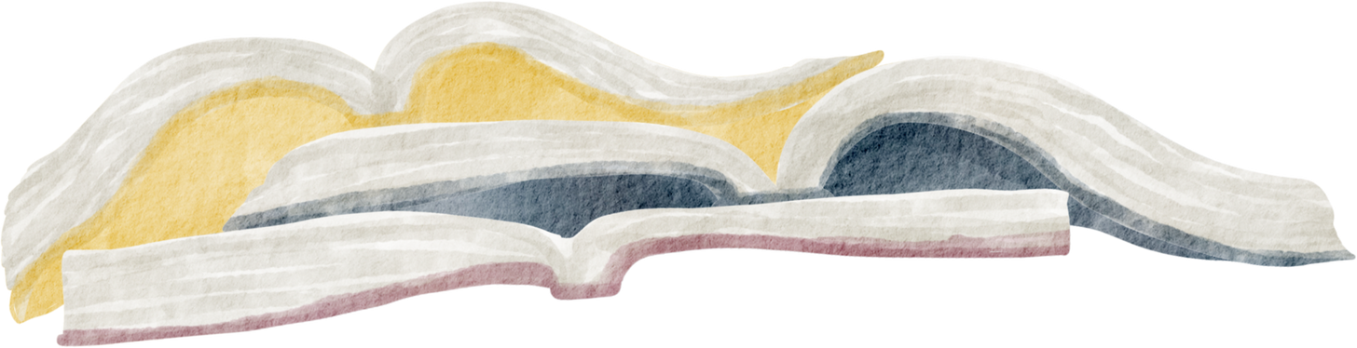
Bài 4:
ĐỐI DIỆN VỚI NỖI ĐAU
THỰC HÀNH TIẾNG VIỆT
Câu rút gọn
Notes:
Giáo án của Thảo Nguyên 0979818956

Slide 3

I.
HÌNH THÀNH KIẾN THỨC
Notes:
Giáo án của Thảo Nguyên 0979818956

Slide 4

1. Khái niệm
- Câu rút gọn là câu có thành phần câu (thường là thành phần chính) bị tỉnh lược
Notes:
Giáo án của Thảo Nguyên 0979818956

Slide 5


1. Khái niệm
+ Câu rút gọn có thể là câu có chủ ngữ hoặc vị ngữ bị tỉnh lược.
Ví dụ:
(1) - Anh đang làm gì?
- Đọc sách. (rút gọn chủ ngữ)
(2) - Ai đã trồng những cây hoa này?
- Mẹ tôi. (rút gọn vị ngữ)
Notes:
Giáo án của Thảo Nguyên 0979818956

Slide 6

1. Khái niệm
+ Câu rút gọn cũng có thể là câu chỉ giữ lại thành phần cung cấp thông tin cần thiết, cốt lõi trong một ngữ cảnh giao tiếp cụ thể như trạng ngữ, bổ ngữ hoặc định ngữ, cả hai thành phần chủ ngữ và vị ngữ đều bị tỉnh lược.
Ví dụ:
- Ông ấy di công tác ở đâu?
- Tây Nguyên. (chỉ giữ lại bổ ngữ)
Chú ý: Câu rút gọn là câu có thể khôi phục thành phần bị tỉnh lược để thành câu đầy đủ.
Notes:
Giáo án của Thảo Nguyên 0979818956

Slide 7
2. Tác dụng
- Đáp ứng nguyên tắc tiết kiệm trong giao tiếp, chỉ nhấn mạnh thông tin cần trao đổi.
- Tạo mối liên kết giữa các câu
- Tăng tính khẩu ngữ, tính tự nhiên cho lời nói
- Dụng ý của người sử dụng (không muốn nêu rõ sự vật, sự việc nào đó).
…
Notes:
Giáo án của Thảo Nguyên 0979818956

Slide 8

3. Lưu ý khi rút gọn câu
+ Không làm cho câu trở nên cộc lốc, thiếu tính lịch sự;
+ Hạn chế dùng câu rút gọn khi nói với người trên hoặc những người mình kính trọng.
Ví dụ:
- Hôm nay con có đi học không?
- Không. (câu nói không lễ phép)
Notes:
Giáo án của Thảo Nguyên 0979818956

Slide 9
3. Lưu ý khi rút gọn câu
+ Không làm cho câu trở nên cộc lốc, thiếu tính lịch sự;
+ Hạn chế dùng câu rút gọn khi nói với người trên hoặc những người mình kính trọng.
+ Trong một số ngữ cảnh, câu rút gọn có thể gây hiểu lầm.
Notes:
Giáo án của Thảo Nguyên 0979818956

Slide 10

Truyện cười dân gian “Mất rồi”
Một người có việc đi xa, dặn con ở nhà có ai hỏi thì bảo bố đi vắng. Sợ con mải chơi quên mất, ông ta viết mấy câu vào giấy, đưa cho con, bảo có ai hỏi thì cứ đưa tờ giấy. Tối đến, sẵn có ngọn đèn, đứa con lấy giấy ra xem, chẳng may để giấy cháy mất. Hôm sau, có người khách lại chơi, hỏi:
- Bố cháu có nhà không?
Nó ngẩn ra rồi sực nhớ, sờ vào túi. Không thấy giấy, liền nói:
- Mất rồi!
➔ Câu “Mất rồi” không trả lời trực tiếp câu hỏi của người hỏi mà hướng đến thông tin về tờ giấy. Câu đầy đủ phải là: “Tờ giấy bị mất rồi”. Dùng câu rút gọn chủ ngữ trong trường hợp này khiến người khách hiểu đối tượng mất là bố.
Notes:
Giáo án của Thảo Nguyên 0979818956

Slide 11

II.
LUYỆN TẬP
Notes:
Giáo án của Thảo Nguyên 0979818956

Slide 12

Chinh phục câu rút gọn
Nhóm 1:
Khám phá
Nhóm 2:
Phân tích
Bài tập 1
Bài tập 2
Nhóm 3:
Nghiên cứu
Nhóm 4:
Chuyên gia
Bài tập 3
Bài tập 4

Slide 13
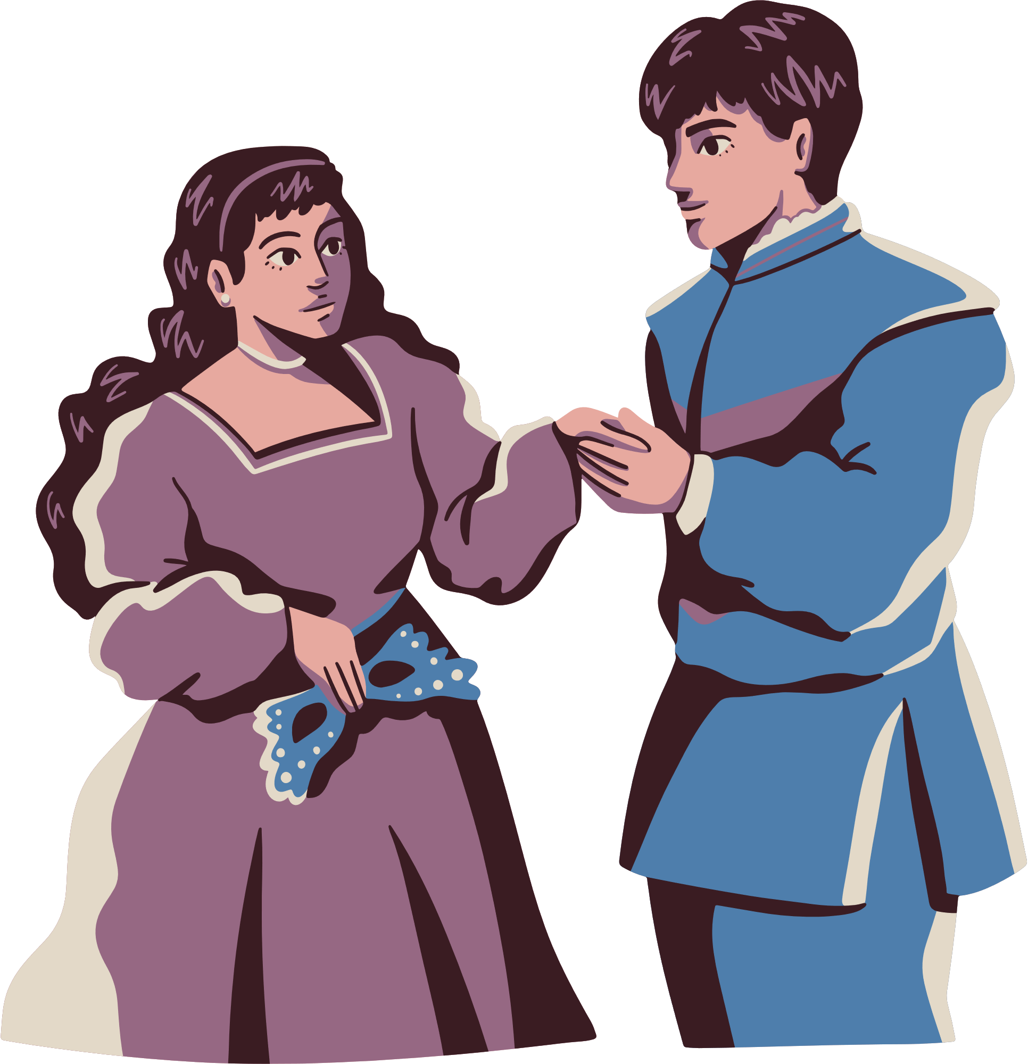

Bài 1: Tìm câu rút gọn trong các lời thoại kịch sau và cho biết thành phần nào của câu bị tỉnh lược:
Giu-li-ét: - Chỉ có tên họ chàng là thù địch của em thôi. Nhưng nếu chẳng phải là người họ Môn-ta-ghiu thì chàng cũng vẫn là chàng. Chàng ơi! Hãy mang tên họ nào khác đi! Thế nào là họ Môn-ta-ghiu nhỉ? […] Rô-mê-ô chàng ơi, chàng hãy từ bỏ tên họ đi. Cái tên kia đâu có phải là xương thịt của chàng, chàng hãy đổi nó lấy cả tấm thân em.
Rô-mê-ô: - Đúng là từ miệng nàng nói ra nhé! Chỉ cần được nàng gọi là người yêu là tôi xin tức thì nhận tên thánh mới; từ nay trở đi, tôi không muốn bao giờ là Rô-mê-ô nữa.
(Sếch-xpia, Rô-mê-ô và Giu-li-ét)
Notes:
Giáo án của Thảo Nguyên 0979818956

Slide 14
Giu-li-ét: - Chỉ có tên họ chàng là thù địch của em thôi. Nhưng nếu chẳng phải là người họ Môn-ta-ghiu thì chàng cũng vẫn là chàng. Chàng ơi! Hãy mang tên họ nào khác đi! Thế nào là họ Môn-ta-ghiu nhỉ? […] Rô-mê-ô chàng ơi, chàng hãy từ bỏ tên họ đi. Cái tên kia đâu có phải là xương thịt của chàng, chàng hãy đổi nó lấy cả tấm thân em.
Câu rút gọn: Hãy mang tên họ nào khác đi! (chủ ngữ trong câu bị tỉnh lược)
Rô-mê-ô: - Đúng là từ miệng nàng nói ra nhé! Chỉ cần được nàng gọi là người yêu là tôi xin tức thì nhận tên thánh mới; từ nay trở đi, tôi không muốn bao giờ là Rô-mê-ô nữa.
Câu rút gọn: Đúng là từ miệng nàng nói ra nhé! (chủ ngữ được tỉnh lược)
Notes:
Giáo án của Thảo Nguyên 0979818956

Slide 15
Bài 2: Dựa vào ngữ cảnh, hãy chuyển các câu rút gọn tìm được ở bài tập 1 thành câu đầy đủ. So sánh câu rút gọn và câu đầy đủ để làm rõ tác dụng của việc dùng câu rút gọn trong ngữ cảnh đó.
- Câu 1: Hãy mang tên họ nào khác đi!
→ Câu đầy đủ: Chàng hãy mang tên họ nào khác đi!
→ Câu rút gọn làm cho ý cầu khiến được thể hiện một cách mạnh mẽ và dứt khoát hơn
- Câu 2: Đúng là từ miệng nàng nói ra nhé!
→ Câu đầy đủ: Những lời này đúng là từ miệng nàng nói ra nhé!
→ Câu rút gọn tạo mối liên kết giữa câu nói của Rô-mê-ô với những câu mà Giu-li-ét đã nói trước đó, làm tăng tính khẩu ngữ, tính tự nhiên cho lời nói.
Notes:
Giáo án của Thảo Nguyên 0979818956

Slide 16

Bài 3: Những câu văn in đậm sau rút gọn thành phần nào? Nêu tác dụng của việc rút gọn câu trong các ngữ cảnh.
a. – Nhưng chiếc tàu chuyển động chứ?
- Thưa ngài, không! Nó bập bềnh trên sóng, chứ chẳng chuyển động chút nào.
(Giuyn Véc-nơ, Hai vạn dặm dưới đáy biển)
b. Một ngày chúng tôi phá bom đến năm lần. Ngày nào ít: ba lần.
(Lê Minh Khuê, Những ngôi sao xa xôi)
Notes:
Giáo án của Thảo Nguyên 0979818956

Slide 17

a. – Nhưng chiếc tàu chuyển động chứ?
- Thưa ngài, không! Nó bập bềnh trên sóng, chứ chẳng chuyển động chút nào.
(Giuyn Véc-nơ, Hai vạn dặm dưới đáy biển)
- Thưa ngài, không! Là câu lược đối tượng được nói đến và tình trạng của đối tượng.
- Câu rút gọn đáp ứng nguyên tắc tiết kiệm trong giao tiếp, chỉ nhấn mạnh thông tin cần trao đổi, làm tăng tính khẩu ngữ cho câu nói.

Slide 18
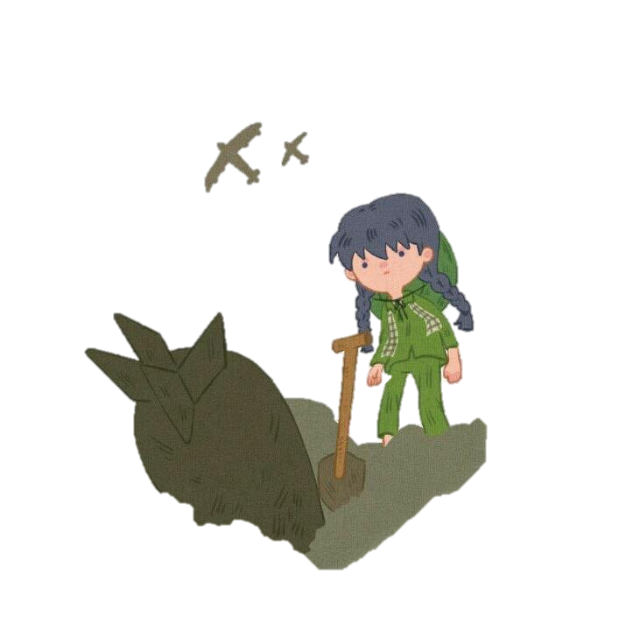
b. Một ngày chúng tôi phá bom đến năm lần. Ngày nào ít: ba lần.
(Lê Minh Khuê, Những ngôi sao xa xôi)
- Ngày nào ít: ba lần. Là câu lược chủ ngữ và thành phần trung tâm của vị ngữ (động từ phá), chỉ giữ lại phần phụ chỉ số lần thực hiện công việc phá bom trong một ngày
- Câu rút gọn nhấn mạnh thông tin mà người nói hướng tới.

Slide 19
Bài 4: Đọc các đoạn văn sau và thực hiện yêu cầu bên dưới:
a. – Anh đã nhìn thấy chim chìa vôi nó bay từ bãi cát vào bờ bao giờ chưa?
- Chưa.
- Tổ chim sẽ bị chìm mất.
(Nguyễn Quang Thiều, Bầy chim chìa vôi)
b. Tôi đi đứng oai vệ. Mỗi bước đi, tôi làm điệu dún dẩy các khoeo chân, rung lên rung xuống hai chiếc râu. Cho ra kiểu cách con nhà võ.
(Tô Hoài, Dế Mèn phiêu lưu kí)
Notes:
Giáo án của Thảo Nguyên 0979818956

Slide 20
c. – Cậu làm trò gì thế? Sao lại ăn trộm hòn đá này?
- Chúng ta không ăn trộm! – Hắn nhún vai. – Chúng ta chỉ mượn tạm thôi! Dùng xong sẽ mang trả lại! Tớ cũng tò mò muốn biết nơi nào được gọi là trung tâm của vũ trụ.
(Hà Thủy nguyên, Thiên Mã)
d. Mặt trời lại rọi lên này thứ sáu của tôi trên đảo Thanh Luân một cách thật quá là đầy đủ. Tôi dậy từ canh tư. Còn tối đất, cố đi mãi trên đá đầu sư, ra thấu đầu mũi đảo. Và ngồi đó rình mặt trời lên.
(Nguyễn Tuân, Cô Tô)
Yêu cầu:
Chỉ ra các câu rút gọn.
Khôi phục các thành phần bị tỉnh lược để câu rút gọn thành câu đầy đủ
Nêu tác dụng của câu rút gọn trong mỗi trường hợp.
Notes:
Giáo án của Thảo Nguyên 0979818956

Slide 21
Đoạn văn | Câu rút gọn | Câu đầy đủ | Tác dụng của việc dùng câu rút gọn
a. – Anh đã nhìn thấy chim chìa vôi nó bay từ bãi cát vào bờ bao giờ chưa? - Chưa. - Tổ chim sẽ bị chìm mất. (Nguyễn Quang Thiều, Bầy chim chìa vôi) | - Chưa | Anh chưa bao giờ nhìn thấy chim chìa vôi nó bay từ bãi cát vào bờ. | Tăng tính khẩu ngữ
b. Tôi đi đứng oai vệ. Mỗi bước đi, tôi làm điệu dún dẩy các khoeo chân, rung lên rung xuống hai chiếc râu. Cho ra kiểu cách con nhà võ. (Tô Hoài, Dế Mèn phiêu lưu kí) | Cho ra kiểu cách con nhà võ. | Mỗi bước đi tôi làm cho ra kiểu cách con nhà võ | Nhấn mạnh mục đích hoạt động.

Slide 22
Đoạn văn | Câu rút gọn | Câu đầy đủ | Tác dụng của việc dùng câu rút gọn
c. – Cậu làm trò gì thế? Sao lại ăn trộm hòn đá này? - Chúng ta không ăn trộm! – Hắn nhún vai. – Chúng ta chỉ mượn tạm thôi! Dùng xong sẽ mang trả lại! Tớ cũng tò mò muốn biết nơi nào được gọi là trung tâm của vũ trụ. (Hà Thủy nguyên, Thiên Mã) | - Sao lại ăn trộm hòn đá này? - Dùng xong sẽ mang trả lại. | - Sao cậu lại ăn trộm hòn đá này? - Chúng ta dùng hòn đá xong sẽ mang trả lại. | Tăng tính khẩu ngữ
d. Mặt trời lại rọi lên này thứ sáu của tôi trên đảo Thanh Luân một cách thật quá là đầy đủ. Tôi dậy từ canh tư. Còn tối đất, cố đi mãi trên đá đầu sư, ra thấu đầu mũi đảo. Và ngồi đó rình mặt trời lên. (Nguyễn Tuân, Cô Tô) | Và ngồi đó rình mặt trời lên. | Và tôi ngồi đó rình mặt trời lên | Tạo sự liền mạch cho các hoạt động

Slide 23
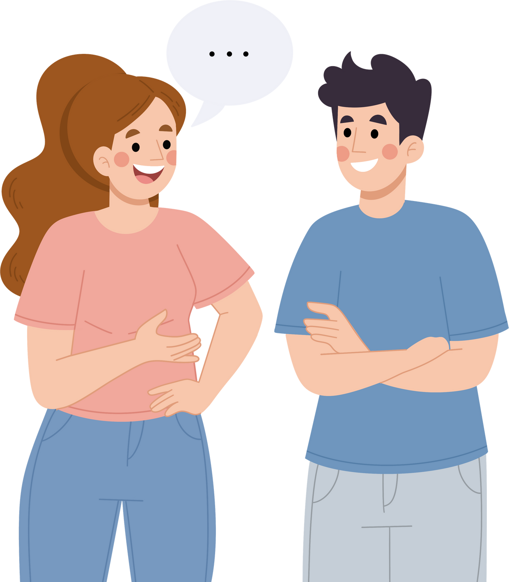
Viết một đoạn hội thoại trong đó sử dụng câu rút gọn.
- Chào Nam, lâu rồi mình mới gặp nhỉ?
- Ừ. Mấy năm rồi. Vẫn khỏe chứ?
- Khỏe. Còn cậu?
- Cũng thế. Công việc của Hoa sao rồi?
- Ổn. Bận lắm!
- Ừ, tớ cũng vậy.
Notes:
Trong đoạn hội thoại này, câu rút gọn giúp thể hiện cuộc trò chuyện ngắn gọn, đơn giản, tạo cảm giác gần gũi, thoải mái giữa hai người bạn.

